Slide 1
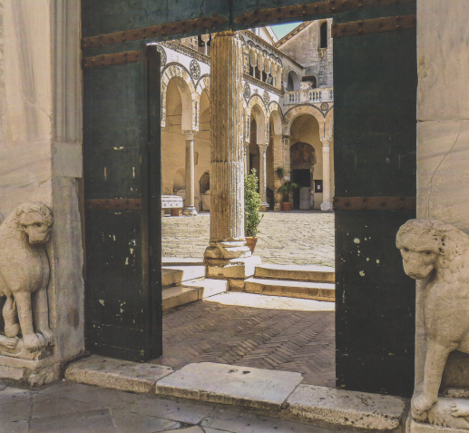
Salerno, ingresso al quadriportico della Cattedrale, in cui si consrevano le cinquanta tavolette di avorio, che illustrano la Bibbia

Slide 2
Museo diocesano di Salerno, tavoletta in avorio, sono 50:crocifissione, divisione delle vesti, deposizione nl sepolcro.

Slide 3
La samaritana al pozzo, laa resurrezine di Lazzaro

Slide 4
La moltiliczione dei pani, l’ultima cena, lavanda dei pidi

Slide 5
La visitazione di Maria a Santa Elisabetta

Slide 6
I Magi davanti ad Erode

Slide 7
L’Annuncio ai pastori e la strage degli Innocenti

Slide 8
Strage degli Innocenti

Slide 9
Natività e fuga in Egitto

Slide 10
Fuga in Egitto

Slide 11
Moltiplicazione dei pani ultima cena e lavanda dei piedi

Slide 12
Moltiplicazione dei pani e lavanda dei piedi

Slide 13
Samaritana, Resurrezione di Lazzaro, Ingresso di Gesù in Gerusalemme

Slide 14
Creazione degli astri e delle piante

Slide 15
Creazione delle piante

Slide 16
Creazione di Eva

Slide 17
Creazione di Eva ed il peccato originale

Slide 18
Avori salernitan: una volta ecoravano l’anticoaltare della cattedrale.i

Slide 19
Il peccato originalei

Slide 20
L’ebrezza di Noè e la Torre di Babele

Slide 21
Pannello con Natività e Fuga in Egitto

Slide 22
Pannello conservato al Louvre raffigurante Caino ed Abelee,

Slide 23
Incredulità diTommaso

Slide 33
Sistemazione dei pannelli informa di antepedium

Slide 34
Ricostruzione in forma di cattedra

Slide 35
Salerno, Duomo, interno, con i due amboni romanici., XI sec.

Slide 36
Salerno, Duomo, paricolare dell’ambon di ninistra, XI sec.

